Slide 1
Introduction au C++ ☺
© 2016 Marc Lalonde

Slide 2
Premiere partie
Un mot sur les langages de programmation
Langage interprété vs. compilé
Compilateur - linker
Eclipse dans tout ça
Toolchain
On commence C++ avec les fonctions

Slide 3
langages de programmation
Langage = notation conventionnelle destinée à formuler des algorithmes et produire des programmes informatiques qui les appliquent.
Un algorithme, c’est comme une recette de cuisine: suite d’instructions pour traiter des données (ex. ingrédients) et produire un résultat (ex. gâteau?)
Il existe des centaines de langages…Pourquoi?

Slide 4
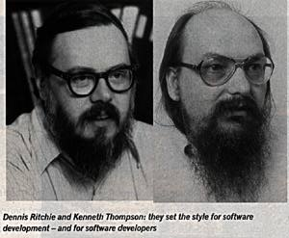
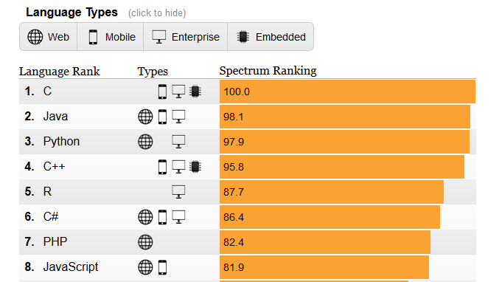
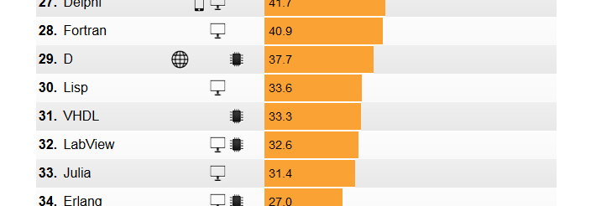
Popularité des langages
1972
1995
1957
1991
1983
1959
1986

Slide 5
Interprété vs. compilé
« Un programme écrit dans un langage interprété a besoin d'un programme auxiliaire (l'interpréteur) pour traduire au fur et à mesure les instructions du programme. »
« Un programme écrit dans un langage dit compilé va être traduit une fois pour toutes par un programme annexe, appelé compilateur, afin de générer un nouveau fichier qui sera autonome. »
C++ = compilé… On obtient un exécutable

Slide 6
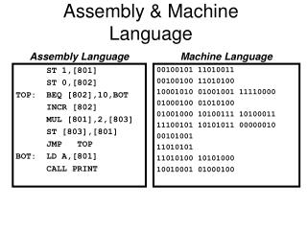
Compilation
Compilateur: programme qui prend un code source et le traduit en langage machine
MonFichier.cpp ⇨ MonFichier.o (Linux) ou MonFichier.obj (Windows)

Slide 7
Du code source à l’exécutable
Fichier1.cpp
Compilation
Fichier1.o
Exécutable
Linker
Librairies
Fichier2.cpp
Compilation
Fichier2.o

Slide 8
Eclipse dans tout ça?
Outil d’aide au programmeur
Fournit un éditeur
Gère les fichiers, lance la compilation sur les bons fichiers (modifiés)
Aide à déboguer
N’inclut pas un compilateur!
Toolchain

Slide 9
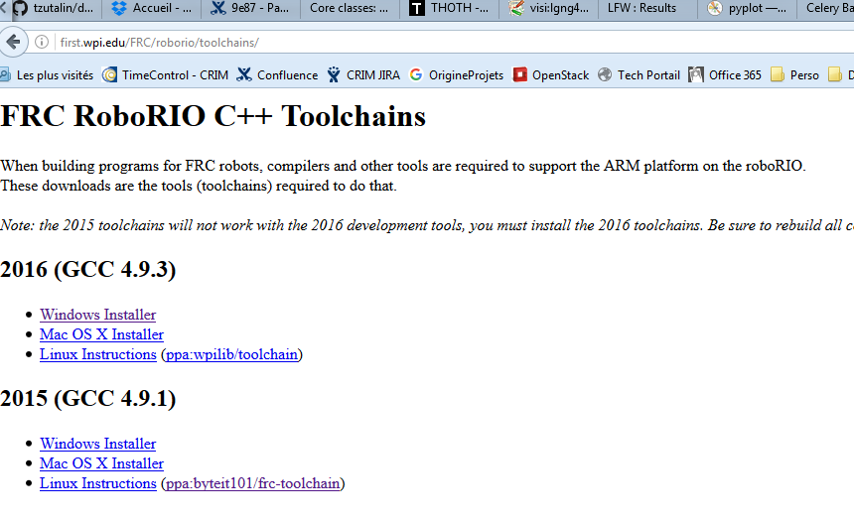
Toolchain
Toolchain: ensemble des outils qui servent à construire un exécutable à partir du code source.
Compilateur, linker, librairies, etc.

Slide 10
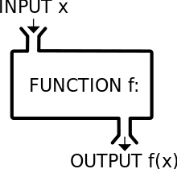
On commence le c++: la fonction
Un programme C++ est composé de blocs d’instructions placés dans des fonctions.
Une fonction traite des données ou fait des actions

Slide 11
La fonction
Une fonction est définie comme ceci:
TypeDeRetour NomDeLaFonction (arguments optionnels)
{
(série d’instructions)
}

Slide 12
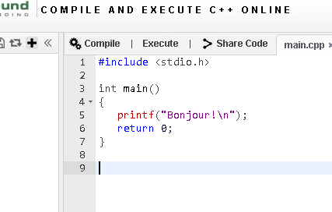
La fonction main()
La fonction la plus importante est main()
C’est dans la fonction main() que l’exécution d’un programme commence!
Exemple:

Slide 13
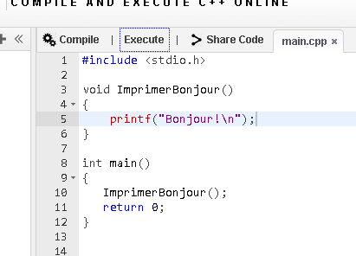
Une fonction peut « appeler » une fonction
Les … représentent des instructions.
« void » signifie que les fonctions ne retournent rien (pas de ‘return’).
#include est une commande qui ici ajoute le contenu du fichier stdio.h au fichier courant main.cpp
Comparer avec exemple précédent : main() et printf()

Slide 14
Exercice
Définir une fonction nommée ImprimerSalutation, qui imprime « Salut! » et qui est appelée de main()
Placer la nouvelle fonction avant main()
http://www.tutorialspoint.com/compile_cpp_online.php

Slide 15
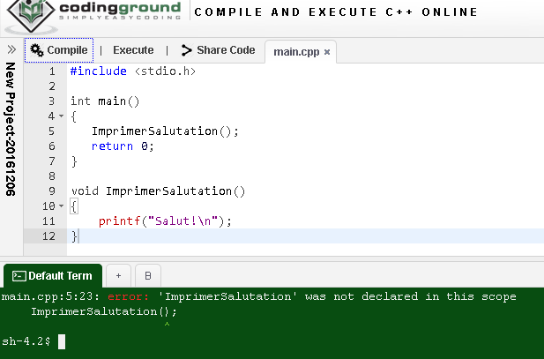
Question
Qu’est-ce qui arrive si la fonction est placée après main() ?

Slide 16
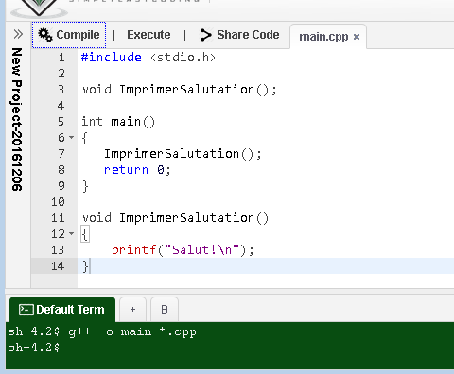
Définition et déclaration
Règle super importante: on doit définir ou déclarer une fonction avant de s’en servir !!
Déclaration de ImprimerSalutation()
Définition de ImprimerSalutation()

Slide 17
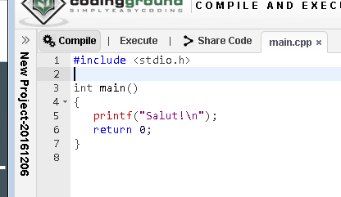
Question
Dans l’exemple suivant, pourquoi printf() n’est pas déclaré?

Slide 18
Définition et déclaration
Qu’est-ce qui arrive si on déclare une fonction sans définir ni utiliser?
Qu’est-ce qui arrive si on déclare une fonction et qu’on essaie de l’utiliser sans la définir?

Slide 19
Exemple – tâches du matin
Défi #1: ajouter une fonction FaireSonSac()
Défi #2: ajouter la déclaration de FaireSonSac()
Défi #3: sortir les fonctions PrendreDouche() et BrosserDents() de main() et les mettre dans une fonction FaireToilette()
Les messages imprimés ne doivent pas changer

Slide 20
#include
Commande qui sert à inclure un fichier externe dans le fichier courant
Le fichier externe contient habituellement des déclarations!
Exercice: modifier l’exemple précédent pour créer un fichier FaireToilette.h qui contiendra les déclarations de PrendreDouche(), BrosserDents() et FaireToilette().

Slide 21
Fichiers multiples
Exercice: déplacer PrendreDouche(), BrosserDents() et FaireToilette() dans un autre fichier FaireToilette.cpp
Chaque fichier .cpp est compilé séparément et indépendamment des autres!
C’est le linker qui ramasse et assemble tout!

Slide 22
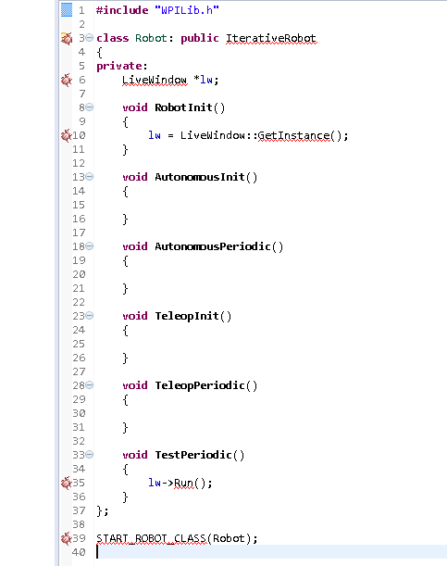
Contexte robotique
Squelette du fichier Robot.cpp généré par Eclipse.
On reconnaît un #include, des fonctions qui ne retournent rien (void)
Pas de main() comme tel, mais…

Slide 23
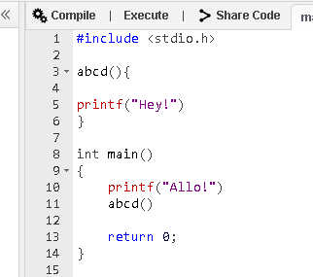
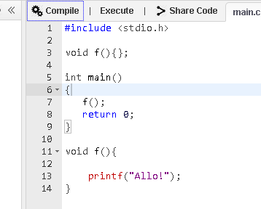
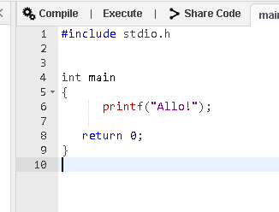
Jeu des erreurs
Où sont les erreurs?

Slide 24
On fait le point
Compilation - link
Fonctions
Qu’est ce que ça veut dire, appeler une fonction?
Définition vs. déclaration

Slide 25
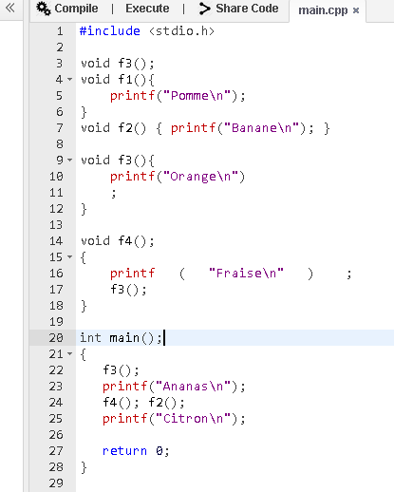
Petit test
Est-ce que ce programme compile?
Qu’est-ce qu’il va afficher?

Slide 26
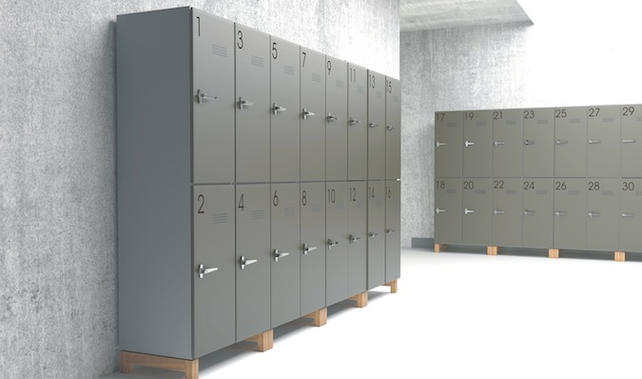
2e partie: les types et variables
La mémoire d’un ordinateur est organisée en cases de taille fixe, une adresse par case.
Ordi avec 4 Go de mémoire = 4 milliards de cases pour stocker
Des programmes
Des données

Slide 27
Case mémoire
Or la taille d’une case est très petite: 1 octet par case (le ‘o’ de Go)
Juste assez grand pour stocker
1 caractère, ou
Un nombre entre 0 et 255, ou
Un nombre entre -128 et 127, ou
Une valeur ‘vrai’ ou ‘faux’
Pour stocker d’autres types d’information, on ‘colle’ des cases ensemble.

Slide 28
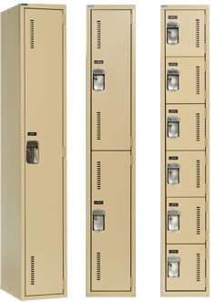
Type
char: prend 1 case
bool: prend 1 case
string: chaîne de caractères
prend autant de cases que de caractères
int: nombre entier: prend 4 ou 8 cases
float: nombre à virgule (décimal): prend 4 cases

Slide 29
variable
Une variable est un nom associé à une case mémoire (ou un bloc de cases), et comme la case a une adresse, la variable a la même adresse.
Une variable a aussi un type pour qu’on sache quelle sorte d’information elle représente.

Slide 30
Définition de variable
Avant d’utiliser une variable, on doit la définir, i.e. lui donner un type et un nom.
Ex. char UnCaractere; int MonNombre; bool EstCeVrai;
Format : TYPE NOM;
Pour le nom, mêmes règles que pour les fonctions: lettres, chiffres, _ et c’est tout.

Slide 31
Noms de variables
Attention aux noms, il faut bien les choisir!
float fVitesseRobot; est mieux que float v;
Certains noms populaires:
n,i et j sont souvent des entiers
On indique parfois le type de variable dans le nom.
Ex.: fUnFloat, cUnCaractere, nUnEntier, bReponse, etc.

Slide 32
assignation
Une fois la variable définie, on peut ensuite lui assigner une valeur: int MonNombre; MonNombre = 25;
Évidemment, la valeur doit avoir le bon type!!!
MonNombre = 1; // bon
MonNombre = “Bonjour”; // mauvais
char UnCaractere; UnCaractere = ‘x’; // bon

Slide 33
assignation
On peut définir et assigner d’un coup:
int x=0;
char c=‘z’;
bool b=true;
float z=0.2345678;
float y=1.0; // on pourrait écrire y=1; mais y=1.0; est plus clair
int nb = 1+2+3+4+5+6+7+8+9;

Slide 34
assignation
On peut naturellement assigner à une variable la valeur d’une autre variable:
int i=25; int j = i; // j vaut 25
int x=1; int y; y = x+1;
Une forme populaire: x=x+1;

Slide 35
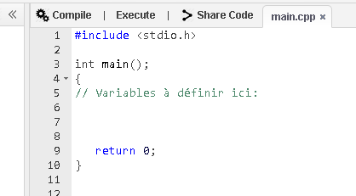
exercice
Dans le programme ci-contre, définissez une variable de type entier et une variable de type float.
Donnez-leur la valeur 10.
Ajoutez une troisième variable de type float. Sa valeur est la somme des deux autres variables.

Slide 36
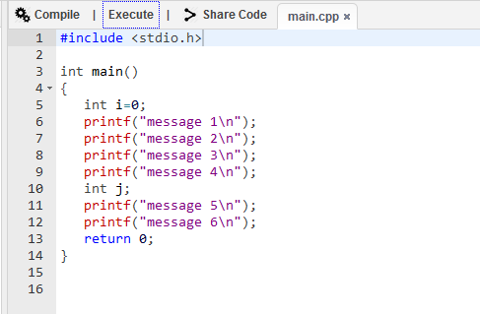
Vie d’une variable
En gros, une variable commence à ‘vivre’ à partir de sa définition et elle vit jusqu’à la fin du bloc d’instructions où elle est définie.
Vie de i
Vie de j

Slide 37
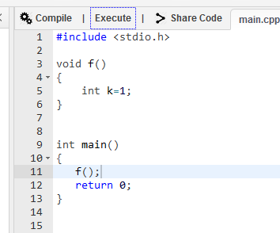
Vie d’une variable
Attention: ici, la variable k existe seulement dans la fonction f().

Slide 38
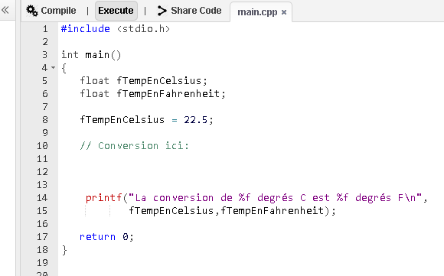

exercice
Opérateurs mathématiques: + - * /
Parenthèses pour grouper les termes.
Complétez le programme suivant pour qu’il calcule une conversion Celsius-Fahrenheit.

Slide 39
exercice
Modifier le programme précédent pour qu’il fasse la conversion inverse Fahrenheit ⇨ Celsius.

Slide 40
Retour aux fonctions
Maintenant qu’on connaît variables et types, on peut revoir les fonctions:
Une fonction peut avoir 0, 1 ou plusieurs paramètres
Une fonction peut retourner de l’information
Exemples:
int f( int a);
float g(float x, float y);

Slide 41
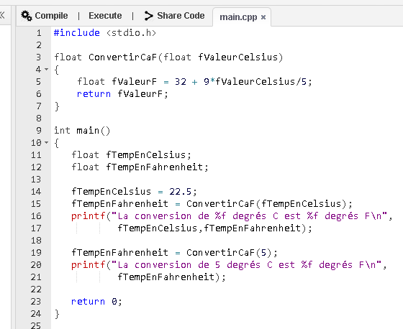
Exemple de fonction
Une fonction de conversion Celsius-Fahrenheit ressemblerait à:

Slide 42
Notes sur les fonctions
À l’appel, il faut fournir tous les paramètres demandés.
Les paramètres sont copiés!

Slide 43
En résumé
Une variable = espace mémoire avec un nom et un type
Type nomdevariable ;
int x; x = -45;
int y = -x;
float pi = 3.14159;
Une fonction peut recevoir et retourner des informations
Type nomdefonction( type1 parametre1, type2 parametre2,…)

Slide 44
exercices
Faites une fonction appelée « Calculer » et qui retourne la valeur constante 0.5.
Faites une fonction qui calcule et retourne la moyenne de deux entiers reçus en paramètre. Indice: float Moyenne(int nombre1, int nombre2)
{ …
}
Faites une fonction appelée « Carre » qui calcule et retourne le carré d’un nombre.
Que vaudra y? float y=Carre(Carre(10));

Slide 45
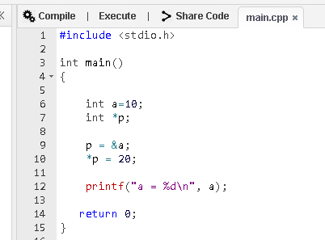
Pointeurs
Un pointeur est une sorte de variable dont la valeur est une adresse.
Exemple:
int *p;
Si p=25, (*p) représente le contenu de la mémoire à l’adresse 25

Slide 46
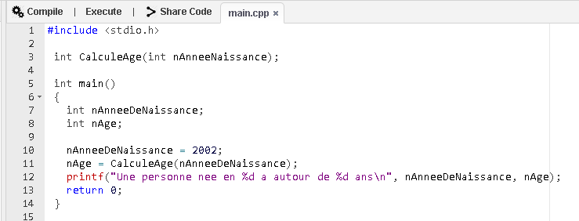
Exercice (age.cpp)
Complétez le programme ci-dessous qui calcule l’âge d’une personne.

Slide 47
Parlant de fonctions…
Avec le toolchain C viennent des librairies de fonctions.
Si on inclut stdio.h: printf, fonction de création/lecture de fichiers, etc.
Si on inclut math.h: abs, cos, asin, sqrt, pow, exp, ceil/floor, etc.
Si on inclut stdlib.h: nombres aléatoires, system(), gestion de mémoire, etc.
☞ Ce sont des fonctions C qu’on peut utiliser en C++

Slide 48
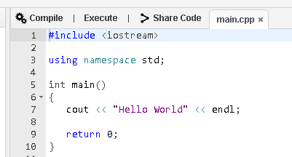
Et en c++
Avec le toolchain C++ viennent de nouvelles fonction et de nouveaux types
Fini printf(), bonjour cout
Types string, vector, map, etc.

Slide 49
Cin et cout
« cout » remplace printf. On dirige une variable dans cout pour l’imprimer à l’écran: cout << choseaimprimer; cout << choseaimprimer << choseaimprimer << choseaimprimer;
“cin” est l’inverse: on redirige l’information de cin (c’est le clavier) vers une variable… Quelle est la façon d’écrire ça?

Slide 50
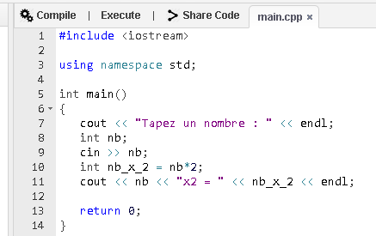
exemple
Élégant non?

Slide 51
exercices
Faites un programme qui demande votre prénom et qui dit « Bonjour, (votre prénom) ! »
Faites un programme qui demande un poids en kilogrammes et qui l’affiche en grammes. L’utilisateur pourrait taper « 3.8 » comme poids en kilos.
Pouvez-vous modifier le programme pour que la conversion kilos-grammes se fasse dans une fonction ?

Slide 52
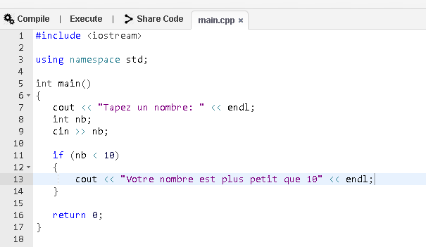
Les conditions (if.cpp)
On voudrait faire des tests de condition: comment une variable se compare-t-elle à une valeur ?
C’est l’instruction ‘if’ qui permet de faire des tests
Quand la condition dans les parenthèses est vraie, le bloc d’instructions dans les { } est exécuté.

Slide 53
if
Dans les parenthèses on peut utiliser les crochets comme en math:
< > <= >=
ATTENTION: l’égalité est testée avec ==
L’inégalité est testée avec !=
Ne pas oublier les () et { }

Slide 54
exercice
Faites un programme qui demande un âge :
Si l’âge est plus petit ou égal à 2, le programme affiche « Un bébé! »
Si l’âge est plus grand que 64, le programme affiche « Vous êtes vieux! »
Si l’âge est exactement 18, le programme affiche « Vous êtes maintenant adulte! »

Slide 55
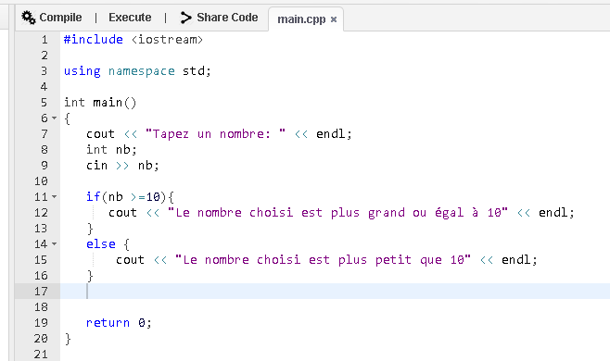
If-else (ifelse.cpp)
Une autre instruction qui complète le ‘if’ est le ‘else’:
Si la condition du ‘if’ est fausse, ce sont les instructions du ‘else’ qui sont exécutées.

Slide 56
exercice
Le programme à faire demande une note d’examen.
Si la note est supérieure à 100 ou inférieure à 0, il faut afficher « Vous trichez! »
Sinon
Si la note est 100, il faut afficher « Bravo, vous avez tout bon! »
Si la note est 0, il faut afficher « Ouch! »
Si la note est supérieure à 0 et inférieure à 60, il faut afficher « Échec! »
Sinon, il faut afficher « Bravo, vous passez! »

Slide 57
Les boucles
Les boucles permettent de répéter un bloc d’instructions. Très utile!
C’est une condition qui permet de décider si la boucle continue ou si elle arrête.
L’instruction ‘break’ permet de forcer l’arrêt de la boucle.
Deux types courants: while et for

Slide 58
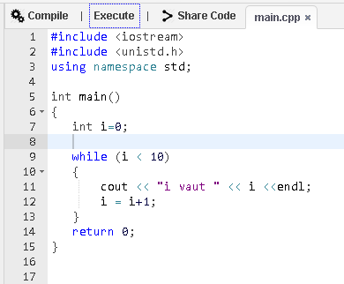
while
Syntaxe: while( condition) { … }
Le bloc d’instructions dans les { } est exécuté tant que la condition est vraie.
Si rien ne modifie la condition (et s’il n’y a pas de break), la boucle tourne indéfiniment.

Slide 59
exercice
Faites un programme qui affiche la table de multiplications de 7 entre 0 et 12. 7 x 0 = 0 7 x 1 = 1 … 7 x12 = 84

Slide 60
exercice
Faites un programme qui fait un décompte de 10 à 0 et qui affiche « Bonne année! » à la fin.
Suggestion: inclure <unistd.h> et utiliser la fonction sleep(t) dans la boucle, où ‘t’ est un temps en secondes.

Slide 61
Classes
Le cœur du C++ !
C++, Java et d’autres langages: programmation orientée objet
POO: manière de structurer le code pour résoudre un problème
Focus sur les ‘objets’, pas les fonctions
Un objet est une variable dont le type est une classe

Slide 62
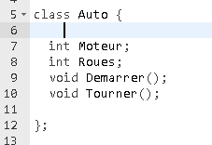
La classe
Une classe est une sorte de contenant qui peut contenir des variables et/ou des fonctions.
Une classe est un type créé par le programmeur!

Slide 63
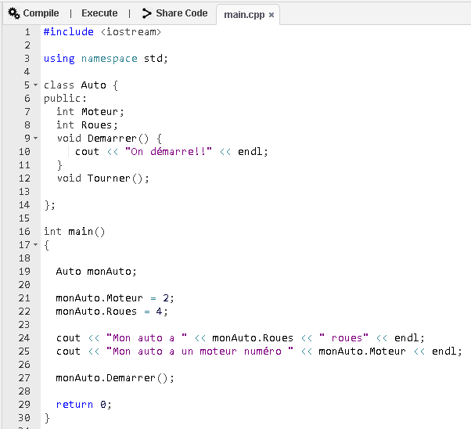
Classe (auto.cpp)
Une variable de type Auto est un objet
On dit aussi que monAuto est une instance de Auto
Le point sert à accéder aux données et fonctions à l’intérieur

Slide 64
Exercice (exclsrobot.cpp)
Créer une classe Robot qui a une fonction ImprimeMessage et une variable vitesse.
ImprimeMessage n’a pas de paramètre et ne retourne rien. Cette fonction fait afficher à l’écran le message « Je suis un robot »
La variable vitesse est de type float;
Ne pas oublier d’ajouter « public: » avant les définitions.

Slide 65
Classes
La programmation orientée objet a deux propriétés importantes:
Encapsulation
Héritage

Slide 66
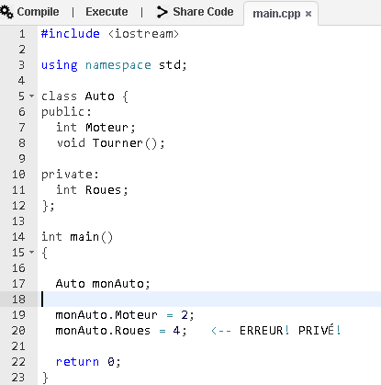
encapsulation
On peut contrôler l’accès aux variables/fonctions dans une classe
public, private
Quand une variable est privée, seule une fonction de la classe peut l’utiliser!

Slide 67
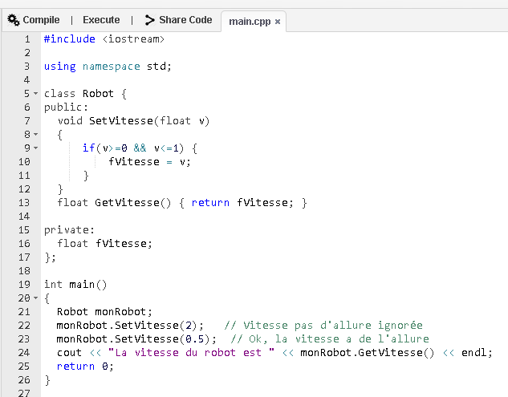
Encapsulation (clsvitesse.cpp)
On voit souvent ceci:
Explication: on veut s’assurer que la valeur de fVitesse est légale!

Slide 68
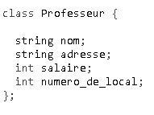
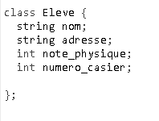
héritage
Une classe peut hériter des variables/fonctions d’une autre classe
Exemple: si on a:…

Slide 69
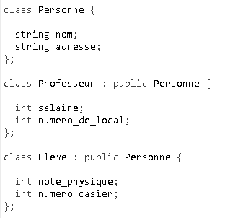
héritage
… on pourrait avoir les classes Professeur et Eleve qui héritent (ou dérivent) de Personne:
Professeur et Eleve possèdent nom et adresse en plus de leurs propres variables!

Slide 70
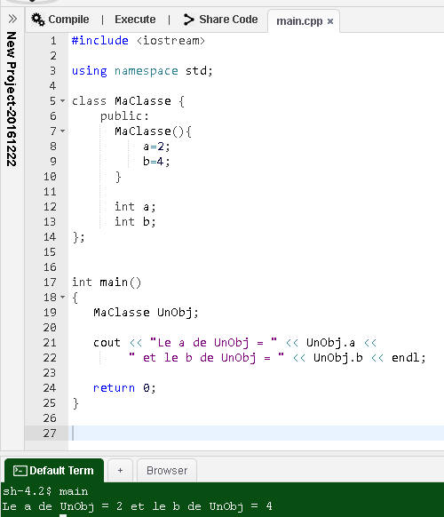
constructeur
Appelée quand l’objet est créé.
Pratique pour initialiser les variables d’un objet.
Syntaxe: nom de la fonction est celui de la classe, pas de type de retour

Slide 71
Programme frc
Noter: c’est une classe Robot
Robot dérive de IterativeRobot
6 fonctions privées
1 variable privée lw

Slide 72
Classes usuelles
string: stocke une chaîne de caractères
Ex.: string mon_nom(« Robert »);
Possède des fonctions comme length(), ou des fonction de recherche
On peut faire des comparaisons:
if(mon_nom == « Richard ») { … }
On peut accéder à un caractère:
cout << « La première lettre est » << mon_nom[0] << endl;

Slide 73
Classes usuelles
vector: sorte de contenant pour stocker des éléments
On déclare une variable de type vector comme suit:
vector<type des éléments> mon_contenant;
Ex.: vector<int> UnVecteurDEntiers;
Ex.: vector<string> vListeDeCommandes;
Le nième élément du vecteur est accessible comme suit (exemple):
vector<int> vContenant; int x = vContenant[n];
vector a des fonctions comme size(), push_back(élément à ajouter), etc.

Slide 74

Vector - exemple
Si on a:
Le vecteur listedenoms a 3 éléments:
Listedenoms[0] est égal à « Robert »
Listedenoms[1] est égal à « Richard »
Etc.

Slide 75
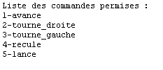
exercice
Complétez le programme exvect.cpp pour qu’il affiche ceci:

Slide 76
exercice
Modifier de votre programme précédent pour qu’il demande ensuite une commande parmi les choix possibles.
Si la commande tapée est « avance », le programme affiche « En avant toute! »
Si la commande tapée est « tourne_gauche », le programme affiche « On vire à gauche!! »
Si la commande tapée est « tourne_droite », le programme affiche « On vire à droite!! »
Si la commande tapée est « recule », le programme affiche « Avancez en arrière! »

Slide 77
Classes wpilib

Slide 78

devoir
Faire une fonction dont le nom est CalcDist, qui reçoit un paramètre x de type float et qui retourne une valeur de type float.
Si x = 100, la valeur à retourner doit être de 300
Si x = 10000, la valeur à retourner doit être de 50
La valeur à retourner suit une loi de forme $a\sqrt{x}+k$

